Slide 1
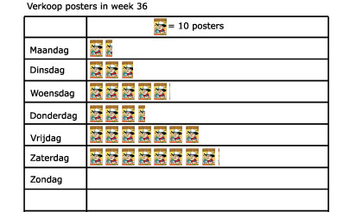
H4 Statistiek
Paragraaf 4.1 Beeld, staaf en lijn diagram (=grafiek)
Beelddiagram
De aantallen worden aangegeven door een afbeelding (figuurtjes/pictogrammen)
Hoeveel posters zijn er op woensdag verkocht?
Hoeveel posters zijn er totaal in week 36 verkocht?

Slide 2
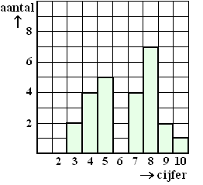
Paragraaf 4.1 Beeld, staaf en lijn diagram (=grafiek)
Staafdiagram
Verticaal lees je de aantallen af per staaf
Assen benoemen
Hoeveel leerlingen hebben een onvold. gehaald?
Hoeveel leerlingen zitten er in deze klas?
Verticaal: cijfers langs het roosterlijntje zetten!
Horizontaal: cijfers in het midden van het hokje zetten!
Assen benoemen

Slide 3
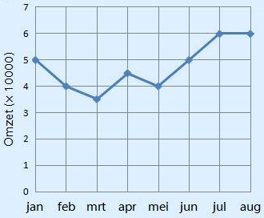
Paragraaf 4.1 Beeld, staaf en lijn diagram (=grafiek)
Lijndiagram
Assen benoemen
Verticaal lees je de aantallen af per lijn. Punten moeten bij statistiek met rechte lijnen worden verbonden!
Welke maand is de minste omzet gedraaid en hoeveel?
Verticaal: cijfers langs het roosterlijntje zetten!
Hoeveel omzet is er in juni meer gedraaid ten opzichte van de vorige maand?
Horizontaal: cijfers/afkortingen langs de roosterlijnen zetten!
Assen benoemen

Slide 4
Paragraaf 4.2 Cirkeldiagram
Cirkeldiagram
Een cirkeldiagram is verdeeld in sectoren. De sectoren worden vaak aangegeven in procenten/aantallen. Iedere sector heeft een hoek vanuit het middelpunt.
sectoren
Hoe bereken je van aantal naar procent?
Verhoudingstabel:
:25
x2
Aantal l.l.
25
1
2
Procent
100
4
8
:25
x2
Deel/totaal x 100%
Voor Bussum: 2/25 x 100 = 8%

Slide 5
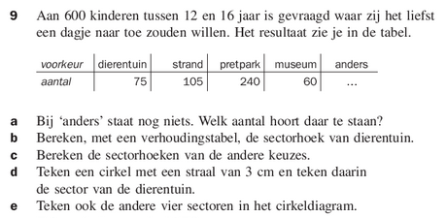
Paragraaf 4.2 Cirkeldiagram
Hoe bereken je van een aantal naar een sectorhoek?
a)
600 – (75 + 105 + 240 + 60) = 120 kinderen
Dierentuin
:600
x75
Aantal l.l.
600
1
75
b)
Sectorhoek
360
0,6
45
Manier van het wiskunde boek
:600
x75
Andere manier:
Deel/totaal x 360˚
Voor de Dierentuin: 75/600 x 360 = 45˚
b)
Voor het strand: 105/600 x 360 = 63˚
Voor het pretpark: 240/600 x 360 = 144˚
Voor het museum: 60/600 x 360 = 36˚
Anders: 120/600 x 360 = 72˚

Slide 6
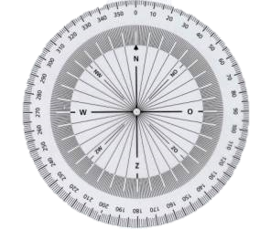
Hoe teken je een cirkeldiagram?
Dierentuin: 45˚
strand: 63˚
pretpark: 144˚
museum: 36˚
Anders: 72˚
Dierentuin: 45˚

Slide 7
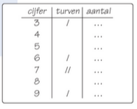
Paragraaf 4.3 Turftabel en steel-bladdiagram
Turfbladdiagram
Turven is een ander woord voor streepjes zetten. Na vier streepjes zet je een dwarsstreep (=5).
Soms is het handig om deze manier te gebruiken. Dit doe je om overzicht te krijgen van veel verschillende getallen die door elkaar staan.
Loop een rijtje per getal af en streep door wat je gehad hebt. Wel met potlood!

Slide 8
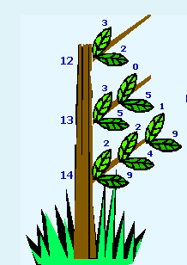
Paragraaf 4.3 Turftabel en steel-bladdiagram
Steel-blad diagram
Voorbeeld van de lengte in cm: 142 123 149 133 144 135 122 130 142 141 149 135
Het laatste cijfer van een getal komt in het blad en de rest in de steel.
12
3
2
13
3
5
0
5
14
2
9
4
2
1
9
Hoeveel kerstbomen zijn kleiner dan 135 cm?
Wat is de lengte van de grootste kerstboom?

Slide 9
Paragraaf 4.4 Gemiddelde en modus
Gemiddelde berekenen met een frequentietabel
Bij een klein aantal waarnemingen kun je het gemiddelde berekenen door:
Tel het aantal getallen
Tel alle getallen bij elkaar op.
Deel de uitkomst van stap 2 door het getal van stap 1.
Gemiddelde = Totaal aantal getallen opgeteld : aantal getallen
Voorbeeld:
Jouw cijfers voor wiskunde waren
6 7 5 8 9 6
Gemiddelde op één decimaal:
(6 + 7 + 5 + 8 + 9 + 6) : 6 $≈$ 6,8

Slide 10
Paragraaf 4.4 Gemiddelde en modus
Gemiddelde
Bij een groot aantal waarnemingen is het soms handig om het gemiddelde te berekenen met behulp van een frequentietabel.
Frequentie is: hoe vaak komt het getal voor (=turven!)
Uren t.v.
Frequentie
Klad
Voorbeeld:
4
4
4 x 4 = 16
5
6
5 x 6 = 30
Controle
6
5
6 x 5 = 30
7
3
7 x 3 = 21
8
2
8 x 2 = 16
Tip: Streep met potlood het getal door wat je hebt gehad! Begin van links naar rechts.
9
5
+
9 x 5 = 45
25
158
Gemiddelde
158 : 25 $=6,32$

Slide 11
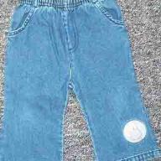
Paragraaf 4.4 Gemiddelde en modus
Modus
De modus is het getal, wat dan het meeste voorkomt. Denk aan mode en spijkerbroeken.
Voorbeelden:
5 4 5 4 6 6 5 7 5 Modus = 5 De frequentie is 4!
5 5 3 3 4 6 4 3 5 7 Er komt geen getal het meeste voor,
dus er is ook geen modus!
Tip: Soms is het handig om alle getallen op volgorde te zetten!
4 4 5 5 5 5 6 6 7

Slide 12
Paragraaf 4.5 Indeling in klassen
Klassenindeling
Voorbeeld:
27 29 32 24 30
25 29 35 33 25 26
De klasse is een groepje getallen. In dit voorbeeld: 20- 25; 25 – 30:….
20 - 25
zijn de getallen: 20, 21, 22, 23, en 24!!
Tijd in sec
Frequentie
20 - 25
2
De klassenbreedte is het aantal getallen.
In dit voorbeeld: 5
25 - 30
6
De modale klasse is het groepje getallen (=klasse), wat dan het meeste voorkomt.
In dit voorbeeld: 25 - 30
De frequentie is 6!
30 - 35
3
35 - 40
1

Slide 13
Week ...​ ........... : Proefwerk H4 REKENMACHINE, potlood, geo/liniaal en kompasroos mee! ​
​
​
GT
Hoe leer je een proefwerk:​​
Nakijken/doornemen: 3, 4, 5, 8, 9, 15, 16, 20 t/m 22, 25 t/m 27 (antw. Staan in IL)
Test jezelf doen en nakijken (antw. staan in je boek) of Oefenopdrachten uit je werkboek doen.​
KWL doorlezen en Filmpjes bekijken(IL)​
Oefenen via digitaal materiaal (IL)​

